Slide 1
เฟรมเวิร์คสำหรับการทำงานร่วมกันในการประพันธ์เอกสาร 2 CO-OPERATIVE FRAMEWORK FOR DOCUMENT COMPOISIION II
นาย วรานุสรณ์ สถาพรวงศ์ 41014369
นาย อธิคม วงศ์วโรฬาร 41014505

Slide 2
วัตถุประสงค์ของปริญญานิพนธ์
เพื่อให้ผู้ใช้งานสามารถสร้างเอกสารร่วมกันโดยผ่านเครือข่ายทางอินเตอร์เน็ต (Internet) ได้
เพื่อเพิ่มความสะดวกในการจัดทำเอกสารร่วมกันผ่านทางอินเตอร์เน็ต โดยไม่ต้องเสียกเวลาเดินทางเพื่อจะมาทำงานด้วยกัน อันจะเป็นการประหยัดเวลา และค่าใช้จ่ายที่จะต้องเสียไปกับการเดินทาง

Slide 3
ทฤษฎีและเนื้อหาที่เกี่ยวข้อง

Slide 4
หลักการและทฤษฎีการทำงานร่วมกัน
(Theory of Cooperative work)
การทำงานร่วมกัน
การปรับปรุงการทำงาน
มิติของคอมพิวเตอร์ที่สนับสนุนการทำงานร่วมกัน
สิ่งที่ควรพิจารณาในการทำงานร่วมกัน

Slide 5
Java programming language
เป็นภาษาโปรแกรมเชิงวัตถุ (Object oriented programming language)
สามารถเคลื่อนย้ายได้ระหว่างแพลตฟอร์ม
มีความปลอดภัยสูง
มีความสามารถในการนำกลับมาใช้ใหม่ได้อีก

Slide 6
Remote method invocation (RMI)
RMI ถูกพัฒนาต่อมาจากเทคโนโลยี RPC
เป็นเทคโนโลยีที่ทำให้ออบเจ็กต์ของจาวาที่อาจจะอยู่บน โฮสต์เดียวกันหรือไม่อยู่บนโฮสต์เดียวกันสามารถติดต่อสื่อสารกันได้ผ่าน remote method calls.
RMI สามารถทำให้การส่งข้อมูลที่ซับซ้อนเป็นไปได้โดยผ่านกระบวนการ Serialization

Slide 7
สถาปัตยกรรมของ RMI
Client
Server
Stub
Registry
Interfaces
Skeleton
Activation
Interfaces
RMI Runtime(rmid,rmiregistry)

Slide 8
XML (Extensible Markup Language)
ข้อมูลที่ถูกจัดเก็บจะมีลักษณะเป็น portable data คือเป็นอิสระไม่ขึ้นต่อแพล็ตฟอร์มและไม่ขึ้นต่อแอพพลิเคชั่น
JAVA + XML
Portable Code
+
Portable Data

Slide 9
โครงสร้างของโปรแกรมการทำงานร่วมกัน

Slide 10
Old user
เริ่มการทำงาน
New User
สร้างกลุ่มการทำงาน
ลงทะเบียนผู้ใช้
ตรวจสอบและอณุญาต
การเข้าทำงาน
การทำงานฟังก์ชันต่างๆ

Slide 11
บันทึกผลลัพธ์การทำงาน
ยืนยันยกเลิกการทำงาน
จบการทำงาน

Slide 12
การติดต่อกันระหว่างไคลเอ็นต์และเซิร์ฟเวอร์ผ่าน RMI
Client
Client
RMI
RMI
Server
RMI
RMI
Client
Client

Slide 13
การใช้งานโปรแกรมการทำงานร่วมกัน

Slide 14
การป้อนข้อความ
ผู้ใช้แต่ละคนต้องทำการร้องขอเพื่อล็อคบรรทัดที่ต้องการก่อน
จากนั้นผู้ใช้สามารถพิมพ์ข้อความได้อย่างอิสระภายในเท็กซ์แอเรียของผู้ใช้เอง ซึ่งส่วนเท็กซ์แอเรียดังกล่าวจะเห็นได้เฉพาะเพียงผู้ใช้และยังไม่ถูกนำไปแสดงผลบนหน้าจอแสดงผลลัพธ์ เมื่อทำการแก้ไขเป็นที่พอใจแล้ว ผู้ใช้จะส่งเท็กซ์ไปยังเซิร์ฟเวอร์ก่อน เพื่อบันทึกลงเซอร์ฟเวอร์

Slide 15
ขั้นตอนการป้อนข้อความ
ผู้ใช้เลือกล็อกบรรทัด
ร้องขอส่วนที่ล็อกไปยังเซิร์ฟเวอร์
ไม่อนุญาต
ตอบรับการร้องขอ
อนุญาต

Slide 16
ผู้ใช้ทำการพิมพ์ข้อความ
ส่งข้อมูลไปยังเซอร์ฟเวอร์

Slide 17
แสดงผลข้อความ
ไคลเอนต์ เรียก รีโมท เมธอท
ไคลเอนต์ได้รับผลของ รีโมท เมธอท
ไคลเอนต์อัพเดตหน้าจอแสดงผล

Slide 18
การแก้ไขและการลบอิลิเมนต์ผลลัพธ์
เลือกส่วนที่ต้องการล็อค
ทำการจองไปยังเซิร์ฟเวอร์
พิมพ์ข้อความที่แก้ไข
ลบอิสิเมนต์ผลลัพธ์

Slide 19
แก้ไขอิลิเมนต์ผลลัพธ์
เปลี่ยนแปลงอิเมนต์
ผลลัพธ์ที่เซิร์ฟเวอร์
แสดงผลลัพธ์ที่ทุกๆ
ไคลเอ็นท์

Slide 20
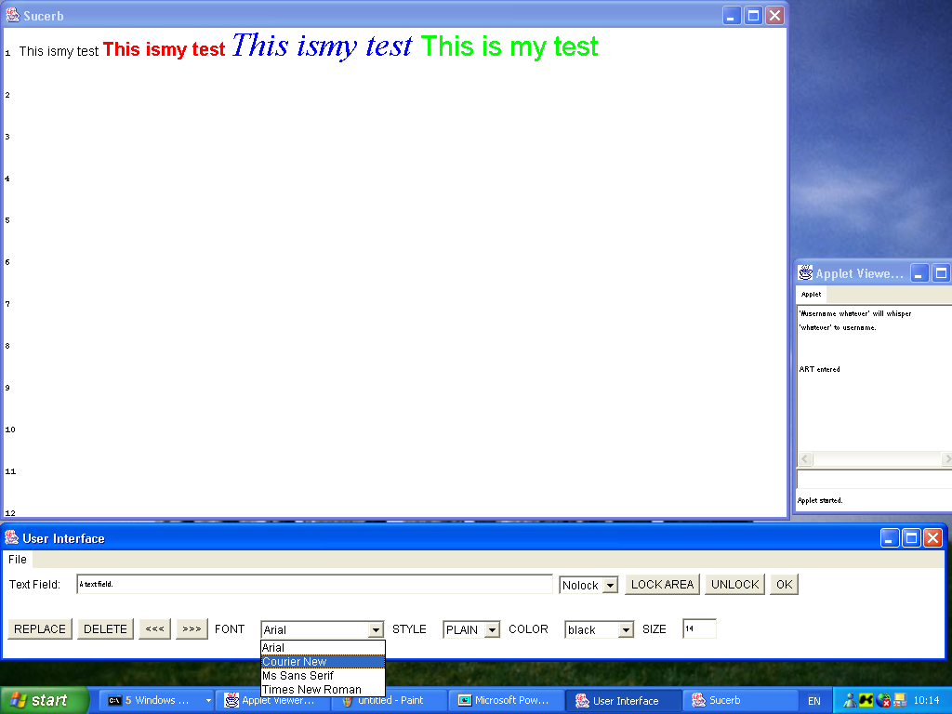
การแสดงผล

